Slide 1
Gestión de Proyectos Software
Scrum – Planificación

Slide 2
Contenidos
Principios de la planificación
Planificación multinivel
Planificación de producto
Planificación de lanzamientos
  Restricciones para los lanzamientos
  Planificación con alcance prefijado
  Planificación con fecha prefijada
  Cálculo de costes
Póquer de planificación

Slide 3
Planificación en Scrum
Error: en Scrum se empieza sin hacer planificación, se lanza el primer ciclo y los detalles se completan sobre la marcha
Realidad: en Scrum se planifica en varios niveles de detalle y en diversos momentos
  Puede que incluso se haga más planificación que con metodologías tradicionales

Slide 4
Principios de la planificación
Perspectiva tradicional: hacemos un plan detallado antes de comenzar el trabajo
  Sin este plan no sabemos dónde vamos, ni podemos coordinar gente y actividades
    Esto es, al menos, cierto en parte
Aproximación Scrum: no hacemos toda la planificación al principio.
  Hacemos una parte y el resto just-in-time
A partir de cierto punto en el tiempo, carecemos de la información necesaria para que el plan sea fiable
  Planificación inicial que ayude sin ser excesiva
  Mantener opciones de planificación abiertas hasta el último momento responsable
La conformidad con un plan erróneo no aporta nada
  Si hemos dedicado mucho tiempo a crear un plan, cuesta mucho corregirlo
  Es más, asumiremos que es correcto hasta que no nos quede otro remedio que aceptar que no (demasiado tarde)

Slide 5
“Cuando estés perdido en un bosque, si el mapa no coincide con el terreno cree siempre en el terreno”
      SAS Survival Handbook (supuestamente...)

Slide 6
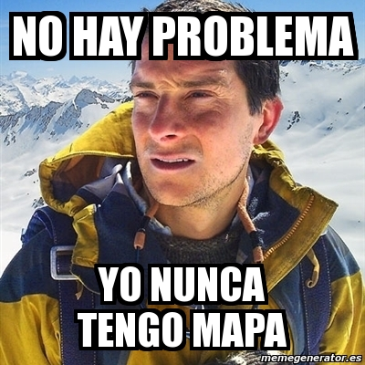

Slide 7
Principios de la planificación
Si el plan es erróneo, el progreso no se puede medir por la conformidad o no conformidad con respecto al mismo
Scrum favorece replanificar frecuentemente conforme validamos suposiciones
  Es mucho menos grave tener un plan erróneo, porque se reemplaza en cuanto sabemos más
Un plan detallado y no validado al principio es esfuerzo desperdiciado
  Crear un plan tan detallado (que lleva mucho tiempo)
  Tener que actualizarlo (el coste de actualizar algo complejo es mayor)
  Coste de oportunidad: el tiempo se podría haber dedicado a tareas más valiosas
Mejor lanzamientos menores y más frecuentes
  Porque nos dan feedback antes
  Porque en general mejoran el retorno de la inversión (dan beneficios antes)
  Producto mínimo viable: menos que eso no se puede lanzar. Depende mucho de tu mercado
Planifica aprender rápido y pivotar
  Haz, aprende, cambia si hace falta
  Pivotar es cambiar de dirección pero manteniendo un apoyo en lo que ya sabes/tienes hecho

Slide 8
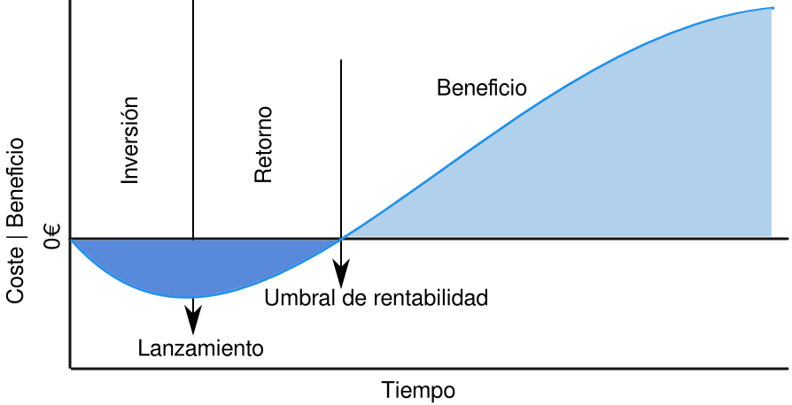
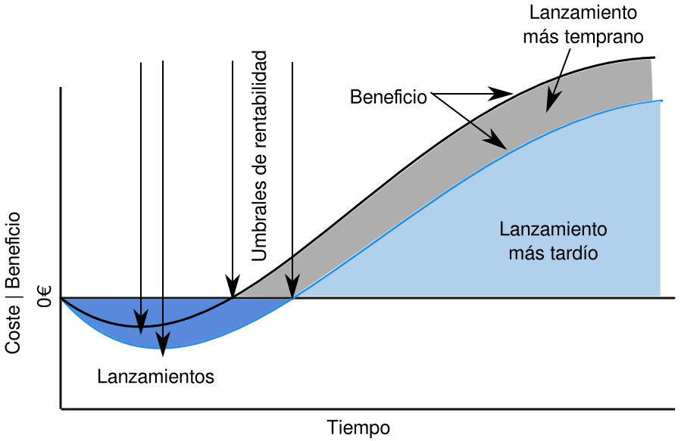

Slide 9
La falacia del coste irrecuperable (sunk cost)
En teoría, haber hecho una inversión (tiempo, dinero) en algo no debería afectarnos a la hora de tomar decisiones racionales sobre ese algo
  Por ejemplo, si tenemos unas acciones cuyo valor ha bajado mucho, y un análisis económico indica que la cosa probablemente irá a peor, lo racional sería venderlas cuanto antes e invertir en algo con mejores perspectivas
En la práctica, la aversión a la pérdida y otros sesgos cognitivos hacen que no nos comportemos racionalmente en este tipo de situaciones
  En el ejemplo, podemos preferir “aguantar” las acciones confiando en que aún pueden recuperar su valor
Esta falacia tiene dos características principales
  Una vez hecha una inversión (tiempo/dinero) somos muy optimistas sobre sus beneficios
  Si nos vemos personalmente responsables de haber hecho una inversión (tiempo/dinero), somos más propensos a caer en esta falacia
Por lo tanto, si dedicamos mucho esfuerzo (inversión de tiempo) a crear un plan
  Seremos demasiado optimistas sobre sus beneficios
  No lo descartaremos incluso cuando sea evidente que no lo vamos a poder cumplir

Slide 10
Planificación multinivel

Slide 11
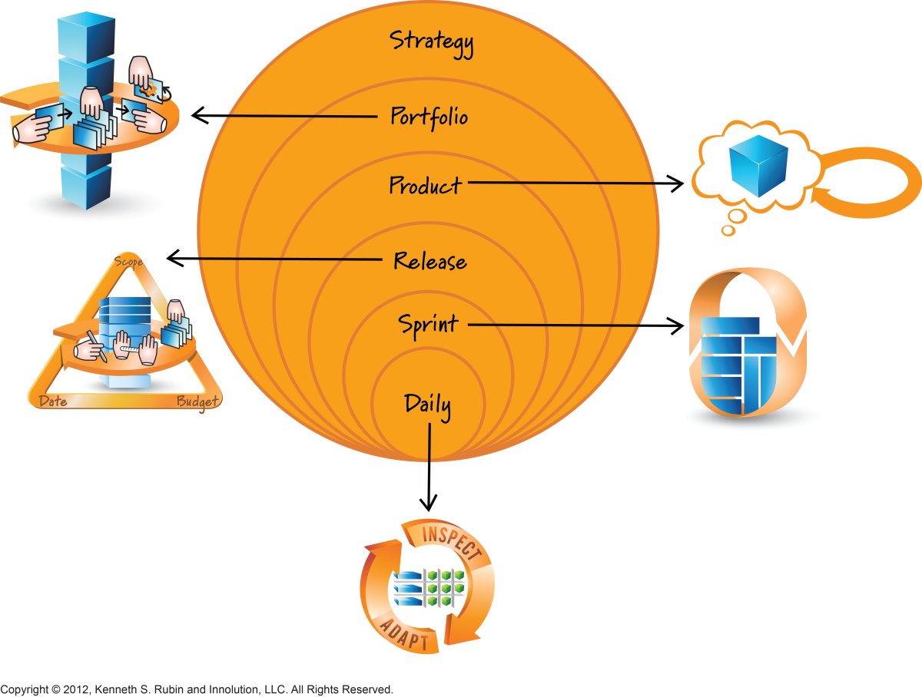

Slide 12
Niveles de planificación
Estratégica: necesaria para el éxito de una organización, totalmente fuera del ámbito de la gestión de proyectos
De portafolio: al menos a un año vista, gestiona una cartera de productos
  Decidir en qué productos trabajar, en qué orden y durante cuánto tiempo
De producto: captura la esencia de un producto potencial y diseña un plan aproximado para su creación
De lanzamiento: típicamente entre tres y nueve meses, equilibra el valor al cliente y la calidad con restricciones de alcance, calendario y presupuesto
Y las dos únicas que Scrum requiere:
  De sprint: qué entregar en el próximo sprint
  Diaria: como completar lo que se ha comprometido

Slide 13
Planificación de producto

Slide 14
Planificación de producto
Capturar lo esencial de un producto potencial y crear un plan (aproximado) para su creación
Resultados
  Una visión
  Una pila de producto de alto nivel
  Y, opcionalmente, una hoja de ruta del producto
No contemplada por Scrum
Aún así se puede hacer de forma que se integre bien con sus principios y valores
  No intentar planificar todo por adelantado, pero sí tener suficiente detalle para entender a qué clientes va dirigido, las características que queremos y una idea de cuánto podría costar

Slide 15
Fases
Empieza con una idea
Se pasa por el “filtro estratégico”
  ¿Encaja en los objetivos estratégicos de la organización?
Se hace una planificación inicial
  Lo mínimo suficiente para definir cuál sería el mínimo producto viable
Ese mínimo producto viable, en manos de los usuarios y clientes, nos proporcionará feedback para poder avanzar

Slide 16
Participantes
Al principio el dueño del producto, con el apoyo (interno) que necesite
  Cualquiera que pueda aportar ideas + expertos en marketing/ventas, en diseño de interfaz de usuario, en arquitectura de sistemas...
Cuando el producto ya esté en marcha, el equipo Scrum también debería participar en las reuniones de replanificación del mismo

Slide 17
Entradas del proceso de planificación del producto
Una idea que ha superado el filtro estratégico o, en fases sucesivas, una idea que ha ido evolucionando según feedback adquirido
Horizonte de planificación
Fecha límite para completar la planificación
Presupuesto y recursos para la planificación
Umbral de confianza
  Cuánta información necesitamos para decidir si vamos adelante o no con el producto

Slide 18
Resultados del proceso de planificación del producto
Una visión clara, concreta
  Frecuentemente se expresa en términos de cómo los clientes, usuarios o inversores obtendrán valor
Una pila del producto de alto nivel
Una hoja de ruta del producto

Slide 19
Formato | Descripción
Elevator statetement / Elevator pitch | Discurso entre 30 segundos y 2 minutos. Imagina que tienes que convencer a un inversor con quien te has topado en el ascensor
Hoja de características del producto | En una hoja por una cara
Caja con la visión del producto | Dibuja un borrador de la caja donde se entregará el producto. Elige 3-4 características destacadas (es más difícil que si pudieras elegir 15)
Transparencias para conferencia de usuarios | Dos o tres transparencias que mostrarías en una conferencia de usuarios. Intenta evitar usar bullet points
Nota de prensa | Una página o menos. Imagina que lanzas el producto y tienes que redactar la nota de prensa
Revisión en una revista | Borrador de lo que querrías que escribiera sobre tu producto un revisor en una revista especializada

Slide 20
La visión: áreas de valor para clientes e inversores
El producto que vamos a crear
  Permite ponerse a la par con la competencia, cumple los requisitos mínimos, cumple normas y regulaciones
  Va a facilitar o permitir la venta de otros productos o servicios
  Diferenciará de la competencia, y encantará a los clientes
  Eliminará la diferenciación que ahora tiene un competidor, dificultará que la competencia se ponga a la par, cambiará el juego (p.ej. revolucionará un mercado existente)
  Reducirá costes acortando el tiempo de llegada al mercado de otro producto, reduciendo el número de personas necesarias para un trabajo o el tiempo que tienen que emplear o mejorando márgenes de beneficio

Slide 21
Pila del producto de alto nivel
Si usamos historias de usuario, querremos historias épicas
Las crean los mismos que la visión
  Dueño del producto, clientes, inversores, equipo Scrum (si ya está creado), y cualquiera que pueda aportar experiencia, conocimiento e ideas

Slide 22
Hoja de ruta del producto (product roadmap)
Un resumen del plan que tenemos para los lanzamientos de producto incrementales que vamos a hacer
  Tan largo como necesitemos. P.ej. si pedimos financiación, habrá que cubrir el plazo para el que la pedimos
Los lanzamientos frecuentes requieren que cada uno tenga pocas características nuevas
  Conceptos de “producto mínimo viable” y de “incremento de producto mínimo viable”
Tener una estrategia de lanzamientos prefijada simplifica la hoja de ruta
  Un ejemplo es Ubuntu, que cada año lanza dos nuevas versiones, en Abril y en Octubre
  Esto puede ser complementario a una estrategia de lanzamientos frecuentes (Ubuntu tiene frecuentes actualizaciones de mantenimiento entre versiones)
Tiene que considerar a los clientes
  Si hay varios segmentos de clientes, la hoja de ruta indica cuándo y cómo se aborda cada segmento
Tiene que considerar aspectos tecnológicos y arquitecturales de alto nivel
  Para cada release se pueden decidir abordar ciertas tecnologías o arquitecturas o no
Tiene que considerar aspectos de marketing
  Por ejemplo las fechas de ciertas ferias o congresos

Slide 23
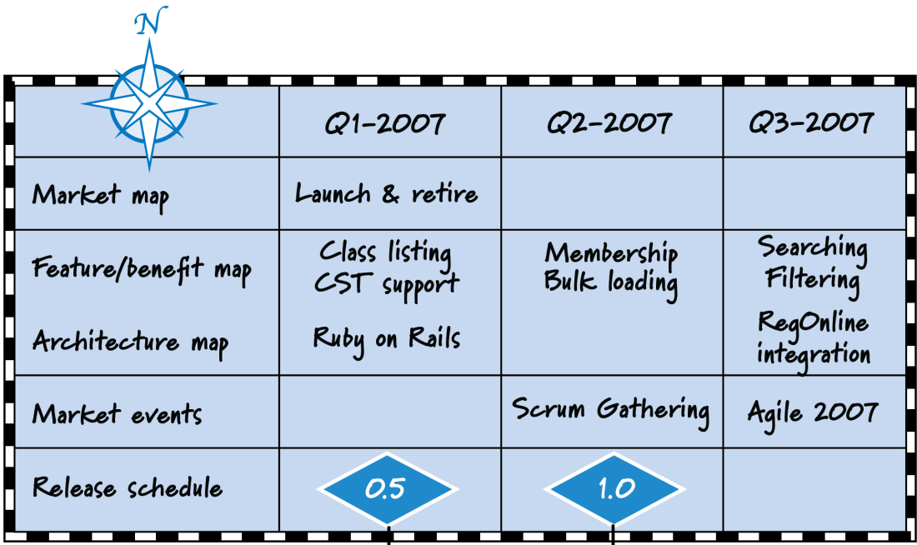
Copyright © 2012 , Kenneth S. Rubin and Innolution, LLC. All Rights Reserved.

Slide 24
Otras actividades
Lo que necesitemos para tener confianza en el plan
  Algo de investigación de mercados, análisis de otros productos parecidos ya existentes, un modelo de negocio viable...
En general son actividades “de negocios” y no estrictamente parte de la gestión de proyectos software

Slide 25
Planificación de producto
Habéis decidido crear una aplicación que nos recomiende películas, series de TV, libros, artículos, entradas de blogs etc. a partir de nuestro timeline de Twitter, nuestra página de Facebook, nuestros mensajes de e-mail, Whatsapp, páginas web vistas recientemente y otras fuentes similares
Escribid una visión en uno de los formatos que hemos visto antes, haciendo hincapié en el valor que aportaréis a clientes e inversores
  No olvidéis plantear cómo pensáis obtener beneficios, aspectos de privacidad, cuál es la competencia y cómo se piensa entrar en un mercado tan duro...
Cread una pila de producto de alto nivel (historias de usuario épicas) y una hoja de ruta que abarque el primer año del proyecto
  Hoja de ruta: tipologías de clientes, tecnologías / arquitectura (alto nivel), número de lanzamientos en el año, cuál es el Mínimo Producto Viable en este caso...
?
!!
??

Slide 26
Planificación de lanzamientos

Slide 27
Planificación de lanzamientos
Cada organización determina la cadencia de entrega de características a los clientes
  Cada sprint, cada N sprints, o incluso cada característica implementada (despliegue continuo)
Independientemente de esto, una cierta planificación de largo plazo y alto nivel suele ser útil
  Planificación de lanzamientos, de largo plazo, dirigida por hitos...

Slide 28
Planificación de lanzamiento (release planning)
Consiste en equilibrar alcance, fecha y presupuesto para entregas incrementales
  El triángulo de hierro: Coste - Plazos - Resultados (Alcance y Calidad)
Se hace una inicial después de la planificación de producto y antes del primer sprint asociado con el lanzamiento
  Equilibrar cuánto se hará en el primer lanzamiento frente a cuándo estará disponible
Para tener idea de cuánto se puede hacer para una fecha dada, o cuándo se podrá entregar una funcionalidad concreta, hay que estimar suficientes entradas de la pila del producto
Se puede visualizar poniendo una línea en la pila: por encima son entradas planificadas para el lanzamiento

Slide 29
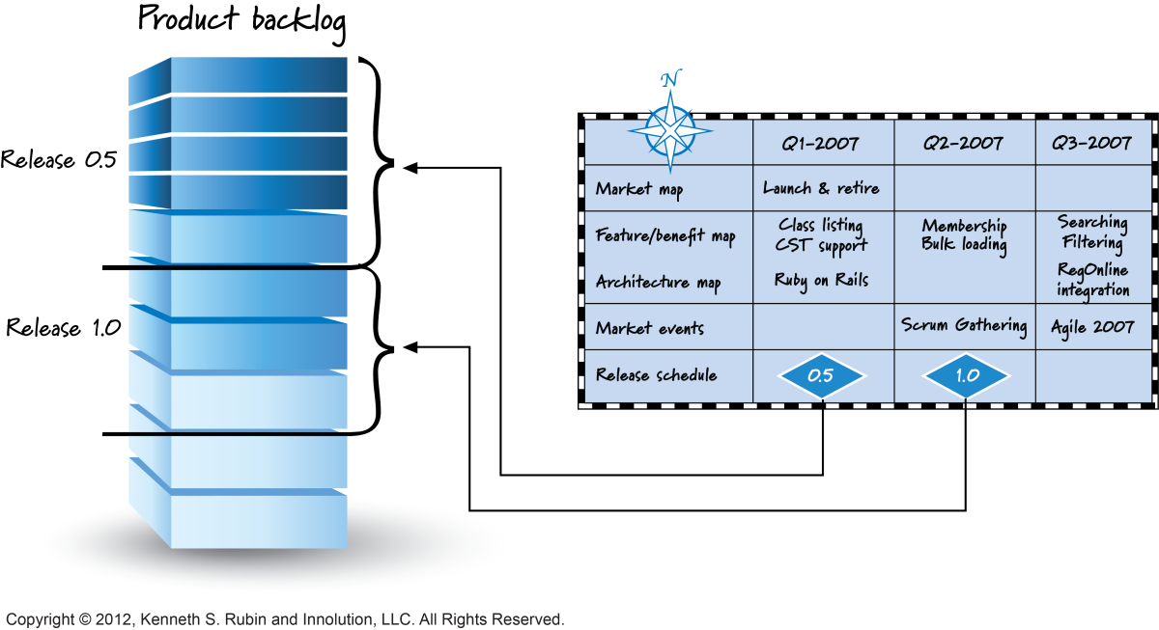
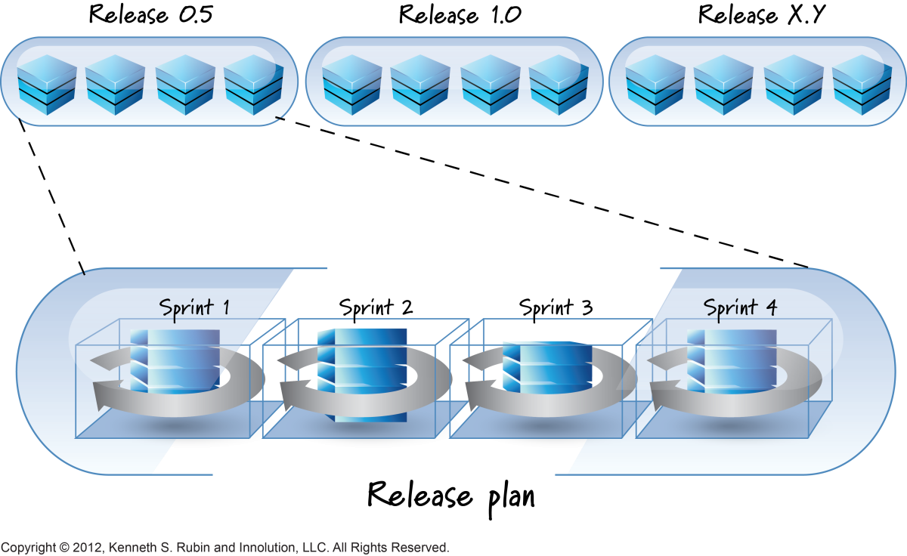

Slide 30
Planificación de lanzamientos
No es una actividad que se haga una sola vez, es continua
  Por ejemplo, se puede examinar y alterar en las revisiones de cada sprint
La inicial se hace tras la planificación de producto
  La planificación de producto establece qué debería ser el producto
  La de lanzamientos establece los pasos para alcanzar ese objetivo
Pueden participar todos los interesados (clientes, usuarios, inversores...) y el equipo Scrum

Slide 31
Entradas de la planificación de lanzamientos
Las salidas de la planificación del producto
  Visión, pila de alto nivel, hoja de ruta
Las velocidades de los equipos Scrum involucrados

Slide 32
Actividades de planificación de lanzamientos
Comprobar restricciones de alcance, fecha y presupuesto conforme aprendemos del producto
  Y actualizarlas si es preciso
Grooming de la pila del producto
Chequear que el mínimo conjunto de características para cada lanzamiento es adecuado desde la perspectiva del cliente
  Es un producto mínimo viable adecuado para ellos
Mantener un plan de lanzamientos
  Con la precisión mínima suficiente
  Cuándo terminaremos, qué características obtendremos, el mínimo producto viable...

Slide 33
Resultados de planificación de lanzamientos
Conjunto mínimo de características deseadas para cada lanzamiento
Si el el presupuesto está prefijado (restricción de coste)
  Características que podemos hacer por ese presupuesto (con un margen de confianza)
  Deberían ser suficientes para varios lanzamientos, como mínimo para uno, o el proyecto no es viable
Si las características del producto están prefijadas (restricción de alcance)
  Número de sprints y coste para cada lanzamiento (con márgenes de confianza)
Opcionalmente un mapa de sprints (de corto plazo)

Slide 34
Restricciones para los lanzamientos

Slide 35
Restricciones para los lanzamientos
Alcance, fecha y presupuesto afectan a lo que podemos crear y para cuándo
Según cuales de estas restricciones sean fijas o flexibles nuestra planificación de lanzamientos tendrá que adaptarse

Slide 36
Restricción: todo prefijado
Alcance, fecha y presupuesto están fijados de antemano
  Esto son los típicos contratos “llave en mano”
Choca frontalmente con una base de Scrum
  La de que no podemos saberlo todo por adelantado
Además nos impide aprovechar la variabilidad útil
  P. ej. alterar el alcance del producto conforme aprendemos más sobre el tipo de usuarios que tendremos
A efectos prácticos es incompatible con Scrum
  Podemos usar cosas de Scrum, pero choca con algunos de sus principios fundamentales

Slide 37
Restricción: alcance y fecha prefijados
Esta circunstancia no es común
  Es difícil que el presupuesto no esté prefijado (un aumento del mismo será difícil de conseguir una vez ha empezado un proyecto)
Alcance y fecha son difíciles de prefijar
  Mala señal si lo están ambos
Alcance y fecha se oponen frontalmente
  Normalmente alguno acaba por ceder
Aunque realmente podamos estirar el presupuesto, es posible que no podamos acelerar el proyecto
  “Nueve mujeres no hacen un bebé en un mes” (Brooks, 1995)
La aproximación iterativa e incremental de Scrum nos puede servir para darnos cuenta antes de cuando tenemos problemas
  Pero tampoco esta forma de trabajar es recomendable

Slide 38
Restricción: alcance prefijado
La fecha se puede extender para implementar lo que consideramos características fundamentales
  P.ej. Mínimo producto viable
Si estiramos la fecha límite, estamos estirando también el presupuesto
Scrum es adecuado, aunque no sea la situación ideal
La vemos en detalle ahora

Slide 39
Restricción: fecha prefijada
La aproximación más compatible con los principios de Scrum
  Podemos prefijar una fecha y un presupuesto, pero el alcance debe ser flexible
Como desarrollamos primero lo más prioritario para el cliente, generalmente no tendremos que dejar de lado nada importante
  Esto solo funciona porque nada está hecho hasta que está “hecho”
    Así, hasta lo hecho durante los primeros sprints será lo bastante bueno como para producción
Si tenemos pocas características “obligatorias” en nuestro alcance, probablemente podremos crear más (menos importantes) antes de la fecha debida
La veremos en detalle después

Slide 40
Planificación de lanzamientos con alcance prefijado

Slide 41
Planificación con alcance prefijado
1. Haz grooming de la pila del producto hasta abarcar al menos lo que quieres implementar, estima y prioriza
2. Suma el tamaño total de las entradas del alcance prefijado
3. Calcula la velocidad del equipo como un rango
(media más lenta, media más rápida)
4. Divide el tamaño total por la velocidad más rápida y redondea hacia arriba
Ese es el número de sprints mínimo necesario
5. Lo mismo con la velocidad más lenta
Ese es el número de sprints máximo que se tardará

Slide 42
Planificación con alcance prefijado
Tenemos estimadas las entradas que queremos implementar en 150 puntos de historia
La velocidad de nuestro equipo es de entre 18 y 22 puntos por sprint
Calcula los sprints que necesitaremos
?
!!
??

Slide 43
Comunicar progreso con alcance prefijado
¿Cómo expresamos lo que hemos progresado hacia el objetivo prefijado?
  En un diagrama de trabajo pendiente (burndown chart) para el lanzamiento
  O en un diagrama de trabajo completado (burnup chart) para el lanzamiento

Slide 44
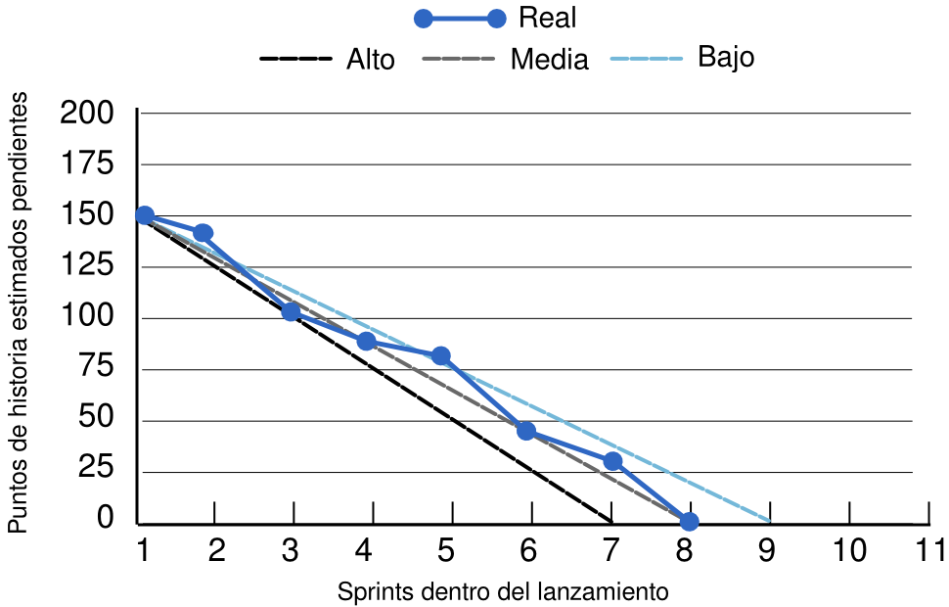

Slide 45
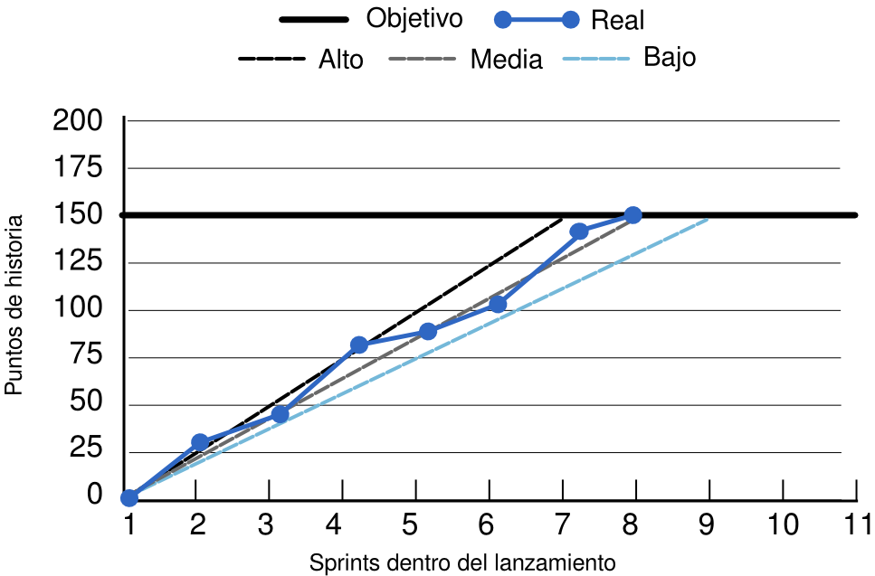

Slide 46
Planificación de lanzamientos con fecha prefijada

Slide 47
Fecha prefijada
Recordatorio: esta es la aproximación más compatible con los principios de Scrum

Slide 48
Planificación con fecha prefijada
1. Determina cuántos sprints se harán para esa fecha
2. Haz grooming de la pila del producto que cubra bastantes entradas como para llegar con trabajo a esa fecha
3. Calcula la velocidad del equipo como un rango
(media más lenta, media más rápida)
4. Multiplica la mínima por el número de sprints
Ese número de puntos de historia de la pila del producto serán las características que “se tendrán”
5. Lo mismo con la máxima
Serán las que “podrían estar”

Slide 49
Planificación con fecha prefijada
Tenemos fecha prefijada para dentro de 3 meses y sprints de 2 semanas
La velocidad de nuestro equipo es de entre 18 y 22 puntos de historia por sprint
Calcula los puntos de historia que se podrán implementar
?
!!
??

Slide 50
Comunicar progreso con fecha prefijada
Ya sabemos cuántos sprints vamos a emplear, hay que comunicar cuántas características vamos a poder completar y llevamos completadas tras cada sprint
  Los diagramas de trabajo pendiente y completado (burndown y burnup) normales no son adecuados para esto
  Pero podemos crear un diagrama de trabajo completado especial para esto

Slide 51
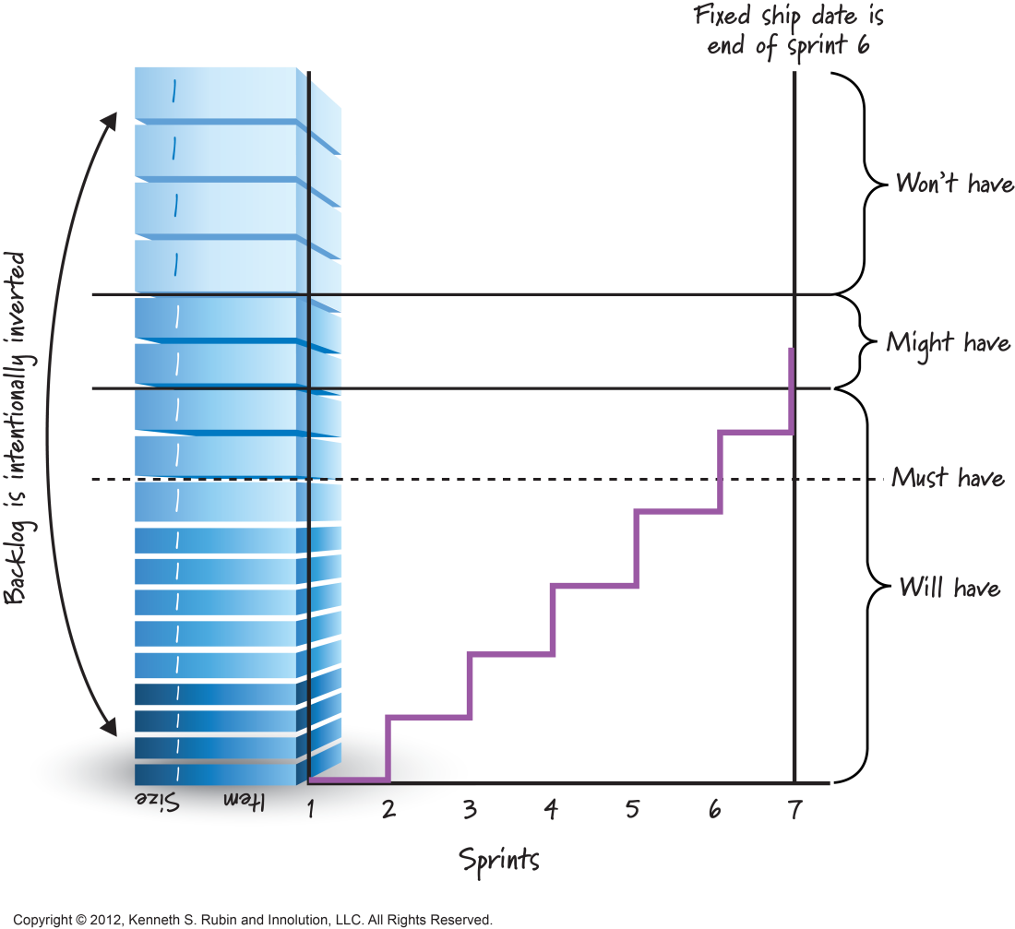

Slide 52
Cálculo de costes

Slide 53
Calcular coste (fecha o alcance prefijados)
1. Determina quién forma el equipo
2. Determina la longitud de sprint
3. Calcula coste del sprint
P.ej. el sueldo de cada miembro del equipo y la longitud del mismo (más otros costes más o menos fijos, pero esto debería dar una idea)
4a. Fecha prefijada
Número de sprints * coste por sprint
4b. Alcance prefijado
Entre número de sprints mínimo * coste por sprint y número de sprints máximo * coste por sprint

Slide 54
Calcula el coste
Entre 6 y 8 sprints de 1 mes
El equipo son cinco personas
  Arturo y Beatriz, que cuestan(*) 3500 euros al mes
  Carlos, Daniel y Esther, que cuestan 2500 euros al mes
Arturo y Carlos van a estar solo el 50% de su tiempo los dos primeros meses en este proyecto
  El resto lo dedicarán a otros proyectos
Esther va a coger una baja por una cirugía planificada del mes 6 en adelante y no planificamos meter a nadie en el equipo para sustituirla antes de haber terminado el lanzamiento actual
(*) El coste para la empresa, que será bastante mayor que su sueldo
?
!!
??

Slide 55
Calcula el coste: respuesta
A y B: 3500. C, D y E: 2500
Costes por sprint:
  Sprint 1,2: 3500/2 + 3500 + 2500/2 + 2500 * 2 = 11500
  Sprints 3,4,5: 3500*2 + 2500*3 = 14500
  Sprint 6,7 y 8: 3500*2 + 2500*2 = 12000
En 6 sprints: 78500
En 8 sprints: 102500
?
!!
??

Slide 56
Atención: “calidad variable”
Si restringimos demasiado el alcance, la fecha y el presupuesto, la calidad se vuelve “flexible”
  Por cumplir las exigencias de alcance, fecha y presupuesto, entregaremos un producto de baja calidad que puede no satisfacer al cliente
Esto sucede frecuentemente en los proyectos “llave en mano” y en los proyectos que se otorgan en subastas a la baja
  P.ej. los contratos típicos con la administración pública o empresas grandes
  Seguramente es la tipología de contratación más frecuente, al menos en España
    Eso dice algo sobre el interés existente por la calidad... :-(

Slide 57
Planificación de sprint y diaria

Slide 58
Planificación de sprint
Al principio de cada sprint
El equipo crea la pila del sprint
  Entradas de la pila del producto para el sprint y las tareas que hay que completar para asegurarse de que estén hechas
La veremos en detalle en el próximo tema

Slide 59
Mapa de sprints
Además de planificar cada sprint al principio del mismo, que es imprescindible, también podemos tener una mínima planificación de los próximos N sprints
  Asociar entradas de la pila con algún sprint próximo
Necesitamos un conjunto de entradas de la pila del producto adecuadamente detalladas, estimadas y priorizadas
Usando la velocidad del equipo, podremos agrupar entradas que quepan en un sprint

Slide 60
Planificación diaria
El nivel más detallado de planificación se realiza durante el scrum diario
El equipo describe, de manera claramente visible pero a alto nivel, el plan para el día
  “Hoy voy a terminar el proceso de importación de los datos. A mediodía debería estar. Luego por la tarde planeo empezar a diseñar el acceso a los mismo”
Así se pueden detectar posibles problemas y restricciones, y mejorar la fluidez del trabajo
  “Pues yo me iba a poner ya con el acceso a los datos, pero dado que la importación aún tardará, empezaré a diseñar los tests de prestaciones de acceso”

Slide 61
Póquer de planificación (Planning poker)

Slide 62
Póquer de planificación
Técnica para estimar tamaño (esfuerzo) de PBI. Basada en
  Consenso
  Experiencia y pericia
  Discusión intensa
  Tamaños relativos
  Agrupar PBI de tamaños similares
  Aprovechar el historial de estimaciones del equipo

Slide 63
Cómo jugar
Participa todo el equipo Scrum
El dueño presenta, describe y clarifica PBI (no estima)
El ScrumMaster ayuda con el juego y está atento a que todos los miembros se involucren (no estima)
El equipo de desarrollo genera las estimaciones de manera colaborativa

Slide 64
Cada miembro del equipo tiene las siguientes cartas
0, ½, 1, 2, 3, 5, 8, 13, 20, 40, 100, ∞, ?, 
  0: entrada ya terminada o minúscula
  ½: entrada muy pequeña
  1, 2, 3: entradas pequeñas
  5, 8, 13: entradas medianas (típicamente el 13 es para lo más grande que se metería en un sprint)
  20, 40: entradas grandes (características, temas)
  100: entradas muy grandes (características grandes, épicas)
  ∞: tan grande que no merece la pena estimarlo
  ?: no se entiende la entrada
  : necesito un descanso

Slide 65
Reglas del póquer de planificación
1. El dueño del producto elige la PBI que se estimará y la lee
2. El equipo de desarrollo discute y pide clarificaciones al dueño
3. Cada estimador elige la carta con su estimación
  Sin que le vean los demás
4. Se muestran a la vez todas las cartas
5. Si son todas iguales hay consenso y ya tenemos la estimación
6. Si no, se discute para exponer asunciones y malentendidos
  Se puede empezar pidiendo a los que han estimado más y menos que justifiquen sus estimaciones
7. Tras la discusión, se vuelve al punto 3 y se repite hasta el consenso

Slide 66
Inciso: ¿por qué mostrar todas las cartas a la vez?
Evitar un sesgo cognitivo conocido como “Anclaje” o “Efecto foco”: las personas hacemos cálculos o estimaciones a partir de una primera aproximación (ancla o foco) y luego la vamos ajustando con información adicional
  Un truco que manejan muy bien en cualquier zoco o en cualquier respetable casa de subastas
Un problema es que el peso del ancla inicial suele ser desproporcionadamente grande en la estimación final
Otro problema es que ese ancla inicial puede ser cualquier cosa, hasta un dato al azar

Slide 67
Efecto anclaje
Vamos a hacer un experimento
?
!!
??

Slide 68
Resultados del póquer de planificación
No se hacen promedios y no se usan números fuera de la escala (los de las cartas)
  No se busca un compromiso, se busca alcanzar un consenso desde la perspectiva del equipo
    Que suele ser mejor que la estimación de cualquier miembro por separado
La discusión que se produce es valiosa porque saca a la luz asunciones y detalles importantes de las PBI y ayuda al equipo a entenderlas mejor

Slide 69
Póquer de planificación
Tomad la pila del producto (de vuestro proyecto) en su estado actual (en principio entradas estimadas en tallas de ropa) y la pila del sprint actual (entradas de la pila divididas en tareas de X horas-persona)
Estimad [algunas de] las entradas estimadas en tallas de ropa en entradas estimadas en puntos de historia usando póquer de planificación
  Si es necesario, haced previamente algo de grooming (añadir, quitar, cambiar, pero sobre todo dividir entradas grandes en algunas más pequeñas)
?
!!
??

Slide 70
Velocidad del equipo
Tomad la pila del producto (de vuestro proyecto) en su estado actual (entradas prioritarias estimadas en puntos de historia)
Calculad la velocidad de vuestro equipo en puntos de historia
?
!!
??

Slide 71
Bibliografía
Kenneth S. Rubin. Essential Scrum. A practical guide to the most popular agile process
  Capítulos 7 (Estimation and Velocity), 14 (Scrum Planning Principles), 15 (Multilevel Planning), 17 (Product Planning), 18 (Longer-Term Planning)

Slide 72


